Slide 1

I MANCATI PAGAMENTI E LA
GESTIONE DELLA RECIDIVITA’
ing. Carlo Costa
Direttore Tecnico Generale
Autostrada del Brennero S.p.A.
Abano Terme
26 ottobre 2015

Slide 2
La gestione ordinaria dei Mancati Pagamenti
LINEE DI TENDENZA
E CRITICITA’
Uno sguardo ai dati..
I mancati pagamenti di Autobrennero
2
ing. Carlo Costa – I mancati pagamenti e la gestione della recidività | Abano Terme, 26 ottobre 2015

Slide 3
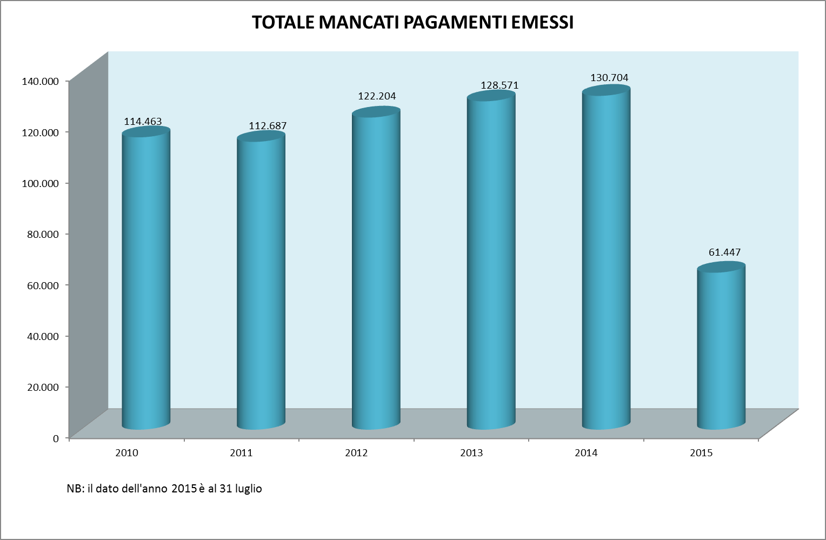
La gestione ordinaria dei Mancati Pagamenti
LINEE DI TENDENZA
E CRITICITA’
3

Slide 4
La gestione ordinaria dei Mancati Pagamenti
LINEE DI TENDENZA
E CRITICITA’
Le cause dell’aumento degli RMPP
L’aumento degli RMPP è correlabile alle seguenti variabili:
Crescenti livelli di automazione adottati dal comparto autostradale italiano
Forma diretta di risposta alla crisi dei trasporti ed ai correlati costi di gestione
Il mancato pagamento, soprattutto per le aziende delle economie deboli (con particolare frequenza per gli autotrasportatori dell’Est Europa), è divenuto, nel tempo, una modalità con cui eludere il pagamento dell’autostrada.
Tali comportamenti determinano un aggravarsi delle posizioni creditizie delle Società autostradali e un aumento dei record delle banche dati c.d. “TUR” – Traffico Utenti Recidivi e sono talvolta associati ad azioni fraudolente volte, anch’esse, ad eludere il pagamento del pedaggio autostradale.
4
ing. Carlo Costa – I mancati pagamenti e la gestione della recidività | Abano Terme, 26 ottobre 2015

Slide 5
La gestione ordinaria dei Mancati Pagamenti
LINEE DI TENDENZA
E CRITICITA’
L’azione di recupero degli RMPP | Limiti |
L’azione di recupero degli RMPP avviene con metodologie che, nelle prassi gestionali, sono riconducibili a procedure di carattere essenzialmente amministrativo, di natura stragiudiziale, e supportate, dopo la prima azione di recupero, da specifiche Società di recupero crediti.
In alcuni casi particolari, con iniziative facenti capo a singole concessionarie ed attivate a fronte di gravi morosità, l’azione di recupero viene spinta sul versante giudiziario.
Gli articoli del Codice Penale, ritenuti utili da un punto di vista giuridico, che si riferiscono al fenomeno della recidività, sono quelli dell’art. 640, relativo alla truffa, e all’art. 641, relativo all’insolvenza fraudolenta (¹), oltre ad altre possibili configurazioni che saranno di seguito accennate.
5
ing. Carlo Costa – I mancati pagamenti e la gestione della recidività | Abano Terme, 26 ottobre 2015

Slide 6
La gestione ordinaria dei Mancati Pagamenti
AZIONI DI CONTRASTO
Le iniziative collegate al TUR – Traffico Utenti Recidivi
Fra le più importanti attività avviate per il contrasto alla diffusione degli RMPP a livello di comparto, figura la creazione di una banca dati condivisa fra le Società Concessionarie denominata TUR (Traffico Utenti Recidivi).
Tale azione prevede la creazione e lo scambio di informazioni su utenti la cui profilazione prevede:
Un numero maggiore di cinque mancati pagamenti riconducibili al medesimo soggetto, a prescindere dall’importo
L’aggregazione dei dati per targa/proprietario del veicolo
La ripartizione fra banche date italiane ed estere
Il TUR ha favorito l’avvio di un’attività di analisi condotta in partnership con la polizia Stradale territorialmente competente.
6
ing. Carlo Costa – I mancati pagamenti e la gestione della recidività | Abano Terme, 26 ottobre 2015

Slide 7

La gestione ordinaria dei Mancati Pagamenti
AZIONI DI CONTRASTO
L’iniziativa CEP (Contrasto Elusione Pedaggi)
In tempi molto recenti, si è sviluppata, anche con il supporto delle banche dati TUR, un’azione sinergica fra Polizia Stradale e Società concessionarie, volta al contrasto dell’elusione del pagamento del pedaggio autostradale.
I prerequisiti normativi sono reperibili nel nuovo Codice della Strada e, più segnatamente, in base all’art.176/11°
Sulle autostrade e strade per il cui uso sia dovuto il pagamento di un pedaggio, … (omissis) … I conducenti devono corrispondere il pedaggio secondo le modalità e le tariffe vigenti
1
7
ing. Carlo Costa – I mancati pagamenti e la gestione della recidività | Abano Terme, 26 ottobre 2015

Slide 8
La gestione ordinaria dei Mancati Pagamenti
AZIONI DI CONTRASTO
L’iniziativa CEP (Contrasto Elusione Pedaggi)
Tenuto altresì conto di quanto contemplato dall’art 176/1° lett. a) (²), per i Servizi di Polizia Stradale
I servizi di polizia stradale di cui all’art. 11/1° lett. a), relativi alla prevenzione e accertamento delle violazioni dell'obbligo di pagamento del pedaggio possono essere effettuati, … (omissis) …, anche dal personale dei concessionari autostradali … (omissis) …, limitatamente alle violazioni commesse sulle autostrade oggetto della concessione nonché, previo accordo con i concessionari competenti, alle violazioni commesse sulle altre autostrade.
2
8
ing. Carlo Costa – I mancati pagamenti e la gestione della recidività | Abano Terme, 26 ottobre 2015

Slide 9
La gestione ordinaria dei Mancati Pagamenti
AZIONI DI CONTRASTO
L’iniziativa CEP (Contrasto Elusione Pedaggi)
E di quanto rilevato dall’Art. 176/17°
Chiunque transita senza fermarsi in corrispondenza delle stazioni, creando pericolo per la circolazione, nonché per la sicurezza individuale e collettiva, ovvero ponga in essere qualsiasi atto al fine di eludere in tutto o in parte il pagamento del pedaggio, è soggetto, salvo che il fatto costituisca reato, alla sanzione amministrativa del pagamento di una somma da euro 419,00 a euro 1.682,00.
3
9
ing. Carlo Costa – I mancati pagamenti e la gestione della recidività | Abano Terme, 26 ottobre 2015

Slide 10
La gestione ordinaria dei Mancati Pagamenti
AZIONI DI CONTRASTO
L’iniziativa CEP (Contrasto Elusione Pedaggi)
Sulla scorta di tali interpretazioni normativa, si stanno valutando due differenziate azioni:
CONTRASTO
CONTESTAZIONE DIFFERITA
CONTESTAZIONE IMMEDIATA
10
ing. Carlo Costa – I mancati pagamenti e la gestione della recidività | Abano Terme, 26 ottobre 2015

Slide 11
La gestione ordinaria dei Mancati Pagamenti
AZIONI DI CONTRASTO
L’iniziativa CEP (Contrasto Elusione Pedaggi)
[1]
CONTESTAZIONE DIFFERITA
EMISSIONE
RMPP
1^ SCADENZA
SOLLECITO
SOCIETA’ CONCESS.
2^
SCADENZA
INVIO
ALLA P.S.
INVIO
SANZIONE
DATA
TRANSITO
10 GG.
30 GG.
10 GG.
10 GG.
30 GG.
0
10
40
50
60
90
11
ing. Carlo Costa – I mancati pagamenti e la gestione della recidività | Abano Terme, 26 ottobre 2015

Slide 12
La gestione ordinaria dei Mancati Pagamenti
AZIONI DI CONTRASTO
L’iniziativa CEP (Contrasto Elusione Pedaggi)
[1]
CONTESTAZIONE DIFFERITA
Le ipotesi collegate all’avvio di questo processo dovrebbero prevedere:
Verifica a livello di comparto autostradale del progetto ed un’analisi dei vincoli e delle opportunità da esso traguardate
Adeguamento organizzativo delle strutture di back-end e del front-line
Qualificazione di alcuni funzionari accertatori (attività già compiuta con la formazione a Novate Milanese)
Creazione di un’infrastruttura informatica adeguata al supporto massivo per l’invio degli atti alla Polizia Stradale
12
ing. Carlo Costa – I mancati pagamenti e la gestione della recidività | Abano Terme, 26 ottobre 2015

Slide 13
La gestione ordinaria dei Mancati Pagamenti
AZIONI DI CONTRASTO
L’iniziativa CEP (Contrasto Elusione Pedaggi)
[1]
CONTESTAZIONE DIFFERITA
Le misure previste, in base all’art. 176/11° - 21°, sono:
Sanzione amministrativa pecuniaria
Decurtazione di 2 punti dalla patente (³)
13
ing. Carlo Costa – I mancati pagamenti e la gestione della recidività | Abano Terme, 26 ottobre 2015

Slide 14
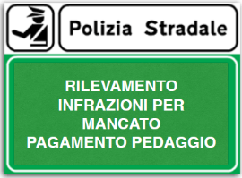
La gestione ordinaria dei Mancati Pagamenti
AZIONI DI CONTRASTO
L’iniziativa CEP (Contrasto Elusione Pedaggi)
[2]
CONTESTAZIONE IMMEDIATA
UTENTI
STRANIERI
COMUNICAZIONE
SOCIETA’ CONCESS.
CONTROLLI
IN BARRIERA
MESSAGGI
SU PMV
VERIFICA
CON FUNZIONARI
SU POSIZIONI RMPP
PATTUGLIE P.S.
DOTATE DI POS
PER PAGAMENTO
Art. 207
CdS (⁴)
14

Slide 15
La gestione ordinaria dei Mancati Pagamenti
AZIONI DI CONTRASTO
L’iniziativa CEP (Contrasto Elusione Pedaggi)
[2]
CONTESTAZIONE IMMEDIATA
UTENTI
ITALIANI
COMUNICAZIONE
SOCIETA’ CONCESS.
CONTROLLI
IN BARRIERA
MESSAGGI
SU PMV
VERIFICA
CON FUNZIONARI
SU POSIZIONI RMPP
EMISSIONE SANZIONE
PER MANCATO PAGAMENTO
15
ing. Carlo Costa – I mancati pagamenti e la gestione della recidività | Abano Terme, 26 ottobre 2015

Slide 16
La gestione ordinaria dei Mancati Pagamenti
AZIONI DI CONTRASTO
L’iniziativa CEP (Contrasto Elusione Pedaggi)
[2]
CONTESTAZIONE IMMEDIATA
VIOLAZIONI
COMUNICAZIONE
SOCIETA’ CONCESS.
CONTROLLI
IN BARRIERA
MESSAGGI
SU PMV
VERIFICA
CON FUNZIONARI
SOCIETA’ CONCESS.
EMISSIONE SANZIONE
VIOLAZIONE IN TRANSITO
(⁵)
16
ing. Carlo Costa – I mancati pagamenti e la gestione della recidività | Abano Terme, 26 ottobre 2015

